Slide 1
C++程序设计

Slide 2
总 目 录
第1篇 基 本 知 识
第1章 C++的初步知识
第2章 数据类型与表达式
第2篇 面向过程的程序设计
第3章 程序设计初步
第4章 函数与预处理
第5章 数组
第6章 指针
第7章 自定义数据类型

Slide 3
第3篇 基于对象的程序设计
第8章 类和对象
第9章 关于类和对象的进一步讨论
第10章 运算符重载
第4篇 面向对象的程序设计
第11章 继承与派生
第12章 多态性与虚函数
第13章 输入输出流
第14章 C++工具

Slide 4
第1篇 基 本 知 识
第1章 C++的初步知识
第2章 数据类型与表达式

Slide 5
第1章 C++的初步知识
*1.1 从C到C++
*1.2 最简单的C++程序
1.3 C++程序的构成和书写形式
1.4 C++程序的编写和实现
1.5 关于C++上机实践

Slide 6
*1.1 从C到C++
产生背景:最初的C语言只是为描述和实现UNIX操作系统提供一种工作语言而设计的。
产生过程
时间:1972~1973
地点:美国贝尔实验室
目的:UNIX操作系统
设计人: Ken.Thompson和Dennis.M.Ritchie
C标准
标准C: K&R合著《The C Programming Language》
ANSI C: 1983年
87 ANSI C: 1987年
具有多种数据类型
BCPL语言
B语言
C语言
精练、接近硬件，但
过于简单, 无数据类型

Slide 7
*1.1 从C到C++
printf(“%d”,i); //i为整型变量，正确，输出i的值
printf(“%d”,f); //把单精度变量f在存储单元中的信息按整数解释并输出
printf(“%d”, “C++”); //输出字符串“C++”的起始地址
scanf(“%d”, &i); //正确，输入一个整数，赋给整型变量i
scanf(“%d”, i);
C语言的主要特点是：
语言本身简洁、使用灵活方便；
既有高级语言的特点，又具有汇编语言的特点；
程序的可移植性好；
程序的语法结构不够严密，程序设计的自由度大；
C语言存在的一些缺陷或不足，如：
C语言对数据类型检查的机制比较弱；
缺少支持代码重用的结构；
难以适应开发特大型的程度等等。
Notes:
既适用于设计和编写大的系统程序，又适用于编写小的控制程序，也适用科学计算。
运算符丰富，除了提供对数据的算术逻辑运算外，还提供了二进制的位运算。并且也提供了灵活的数据结构。用C语言编写的程序表述灵活方便，功能强大。用C语言开发的程序，其结构性好，目标程序质量高，程序执行效率高。
用C语言在某一种型号的计算机上开发的程序，基本上可以不作修改，而直接移植到其它型号和不同档次的计算机上运行。
这对于比较精通C语言的程序设计者来说，可以设计出高质量的非常通用的程序。但对于初学者来说，要能比较熟练运用C语言来编写程序，并不是一件容易的事情。与其它高级语言相比而言，调试程序比较困难。往往是编好程序输入计算机后，编译时容易通过，而在执行时还会出错。但只要对C语言的语法规则真正领会，编写程序及调试程序还是比较容易掌握的。

Slide 8
*1.1 从C到C++
C++Bell(贝尔)实验室于20世纪80年代初在C语言的基础上开发成功。第一个真正的C++编译系统是1988年诞生的。
C++保留了C语言原有的优点，增加了面向对象的机制。
C++是由C发展而来的，与C兼容。
C++既可用于面向过程的结构化程序设计，又可用于面向对象的程序设计，是一种功能强大的混合型的程序设计语言。
功能扩充。
增加了面向对象的机制。
面向对象和面向过程不是矛盾的，而是各有用途、互为补充的。
C++对C的“增强”

Slide 9
*1.2 最简单的C++程序
文件iostream的作用是向程序提供输入或输出时所需要的一些信息。iostream是i-o-stream 3个词的组合，从它的形式就可以知道它代表“输入输出流”的意思
函数体开始
例1.1 输出一行字符： “This is a C++ program.”。
程序如下：
#include <iostream> //包含头文件iostream
using namespace std; //使用命名空间std
int main( )
{
cout<<″This is a C++ program.″;
return 0;
}
在运行时会在屏幕上输出以下一行信息:
This is a C++ program.
包含文件
注释或说明
“using namespace std; ” 的意思是“使用命名空间std”。C++标准库中的类和函数是在命名空间std中声明的，因此程序中如果需要用到C++标准库(此时就需要用#include命令行)，就需要用“using namespace std; ”作声明，表示要用到命名空间std中的内容。
主函数
分号，一条完整语句的结束符
输出流，在屏幕上打印引号内的字符串
函数体结束

Slide 10
*1.2 最简单的C++程序
如果在运行时从键盘输入
123 456↙
则输出为
a+b=579
例1.2 求a和b两个数之和。
可以写出以下程序：
// 求两数之和 (本行是注释行)
#include <iostream> //预处理命令
using namespace std; //使用命名空间std
int main( ) //主函数首部
{ //函数体开始
int a,b,sum; //定义变量
cin>>a>>b; //输入语句
sum=a+b; //赋值语句
cout<<″a+b=″<<sum<<endl; //输出语句
return 0; //如程序正常结束，向操作系统返回一个零值
} //函数结束

Slide 11
*1.2 最简单的C++程序
例1.3 给两个数x和y，求两数中的大者。
本程序包括两个函数:主函数main和被调用的函数max。
#include <iostream> //预处理命令
using namespace std;
int max(int x,int y) //定义max函数
{ //max函数体开始
int z; //变量声明，定义本函数中用到的变量z为整型
if(x>y) z=x; //if语句，如果x>y，则将x的值赋给z
else z=y; //否则，将y的值赋给z
return(z); //将z的值返回，通过max带回调用处
} //max函数结束

Slide 12
int main( ) //主函数
{ //主函数体开始
int a,b,m; //变量声明
cin>>a>>b; //输入变量a和b的值
m=max(a,b); //调用max函数，将得到的值赋给m
cout<<″max=″<<m<<′\\n′; //输出大数m的值
return 0; //如程序正常结束，向操作系统返回一个零值
} //主函数结束
程序运行情况如下:
注意输入的两个数据间用一个或多个空格间隔，不能以逗号或其他符号间隔。
18 25 ↙ (输入18和25给a和b)
max=25 (输出m的值)

Slide 13
“类(class)”把一组数据和有权调用这些数据的函数封装在一起，包含两种成员：
数据：称为数据成员
函数：称为成员函数。是用来对数据成员进行操作的。
一个类是由一批数据以及对其操作的函数组成的。
例1.4 包含类的C++程序。
#include <iostream> // 预处理命令
using namespace std;
class Student // 声明一个类，类名为Student
{
private: // 以下为类中的私有部分
int num; // 私有变量num
int score; // 私有变量score
public: // 以下为类中的公用部分
void setdata( ) // 定义公用函数setdata
{
cin>>num; // 输入num的值
cin>>score; // 输入score的值
}
在声明Student类时，把类中的数据和函数分为两大类： private(私有的)和public(公用的)。体现数据的封装性和信息隐蔽。
把全部数据(num,score)指定为私有的，把全部函数(setdata,display)指定为公用的。在大多数情况下，会把所有数据指定为私有，以实现信息隐蔽。

Slide 14
void display( ) // 定义公用函数display
{
cout<<″num=″<<num<<endl; // 输出num的值
cout<<″score=″<<score<<endl; //输出score的值
};
}; // 类的声明结束
Student stud1,stud2; //定义stud1和stud2为Student类的变量，称为对象
int main( ) // 主函数首部
{
stud1.setdata( ); // 调用对象stud1的setdata函数
stud2.setdata( ); // 调用对象stud2的setdata函数
stud1.display( ); // 调用对象stud1的display函数
stud2.display( ); // 调用对象stud2的display函数
return 0;
}
具有“类”类型的变量称为对象
1001 98.5 ↙ (输入学生1的学号和成绩)
1002 76.5 ↙ (输入学生2的学号和成绩)
num=1001 (输出学生1的学号)
score=98.5 (输出学生1的成绩)
num=1002 (输出学生2的学号)
score=76.5 (输出学生2的成绩)

Slide 15
1.3 C++程序的构成和书写形式
一个C++程序可以由一个程序单位或多个程序单位构成。每一个程序单位作为一个文件。在程序编译时，编译系统分别对各个文件进行编译，因此，一个文件是一个编译单元。
在一个程序单位中，可以包括以下几个部分 ：
① 预处理命令。
② 全局声明部分(在函数外的声明部分)。在这部分中包括对用户自己定义的数据类型的声明和程序中所用到的变量的定义。
③ 函数。函数是实现操作的部分，因此函数是程序中必须有的和最基本的组成部分。每一个程序必须包括一个或多个函数，其中必须有一个(而且只能有一个)主函数(main函数)。

Slide 16
并不要求每一个程序文件都必须具有以上3个部分，可以缺少某些部分(包括函数)。
一个函数由两部分组成:
① 函数首部。即函数的第一行。
int max (int x, int y)
函数类型 函数名 参数类型 形参名 参数类型 形参名
一个函数名后面必须跟一对圆括号，形参可以缺省，如int main( )。
② 函数体。即函数首部下面的大括号内的部分。一般包括:
局部声明部分 (在函数内的声明部分)。包括对本函数中所用到的类型、函数的声明和变量的定义。
执行部分。由若干个执行语句组成，用来进行有关的操作，以实现函数的功能。

Slide 17
语句包括两类。一类是声明语句，另一类是执行语句。 语句是实现操作的基本成分，显然，没有语句的函数是没有意义的。C++语句必须以分号结束。
一个C++程序总是从main函数开始执行的，而不论main函数在整个程序中的位置如何。
类(class)是C++新增加的重要的数据类型，可以实现面向对象程序设计方法中的封装、信息隐蔽、继承、派生、多态等功能。
在一个类中可以包括数据成员和成员函数，他们可以被指定为私有的(private)和公用的(public)属性。私有的数据成员和成员函数只能被本类的成员函数所调用。

Slide 18
C++程序书写格式自由，一行内可以写几个语句， 一个语句可以分写在多行上。
一个好的、有使用价值的源程序都应当加上必要的注释，以增加程序的可读性。
① 可以用“/*……*/”对C++程序中的任何部分作注释。有效范围为可以是多行。
②用“//”作注释时，有效范围只有一行，即本行有效，不能跨行。
因此，一般习惯是： 内容较少的简单注释常用“//”，内容较长的常用“/*……*/ ”。

Slide 19
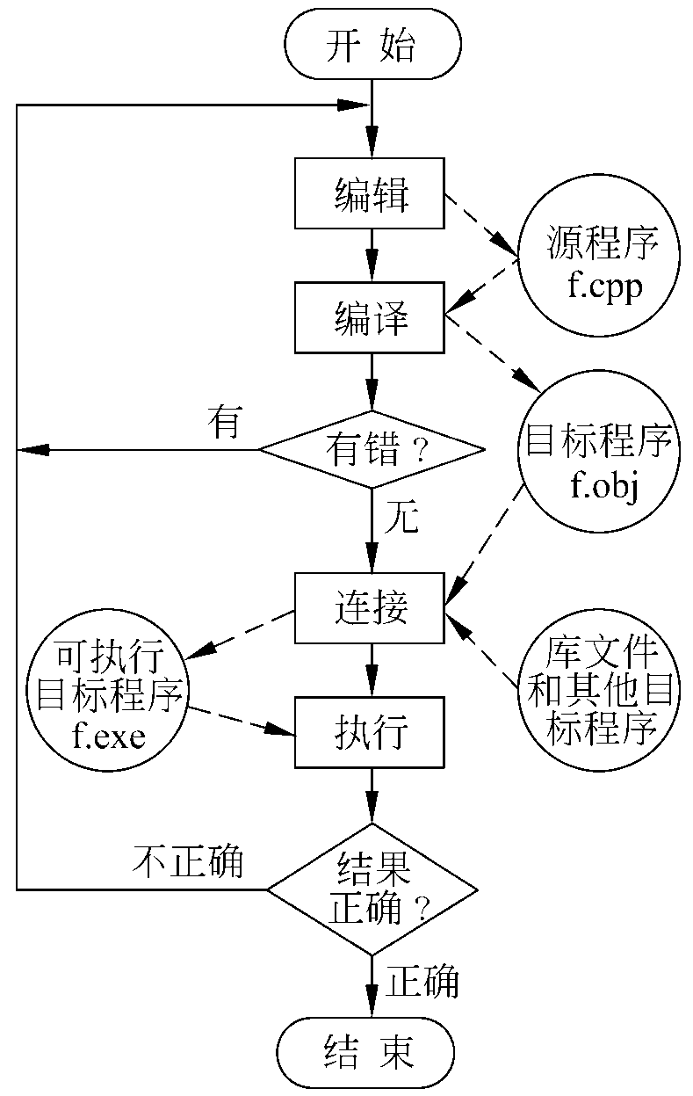
1.4 C++程序的编写和实现
高级语言编译过程
库文件
（各种函数）
源程序
（文本文件）
*.CPP
目标文件
（二进制文件）
*.OBJ
可执行文件
（二进制文件）
*.EXE
编译
连接
compile
link
F7

Slide 20
1.5 关于C++上机实践
编译过程：
1）启动Visual C++,选择“文件”菜单中的“新建”命令，选择“文件”标签中的“C++ Source File”选项。
2）选择源程序存放的目录和输入源程序名，单击“确定”。
3）在编辑器中编写源程序。
4）单击F7或“编译”中的“重建全部”编译源程序，若编译通过，单击“执行”，在DOS屏上看结果，任按一键返回编辑器。

Slide 21
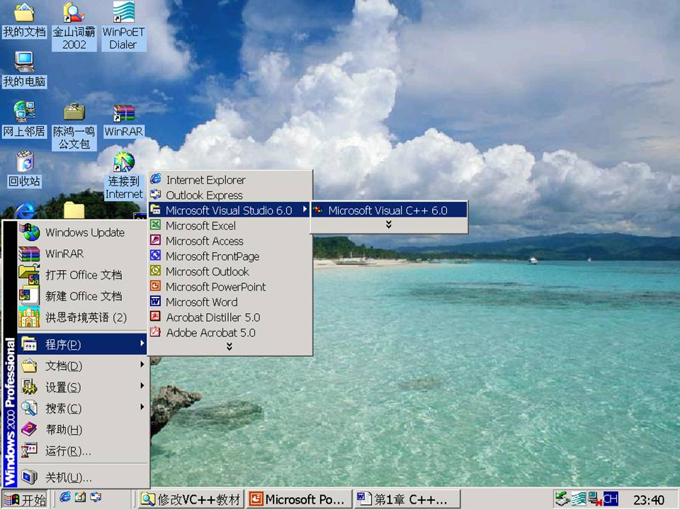
启动VC++编译系统

Slide 22
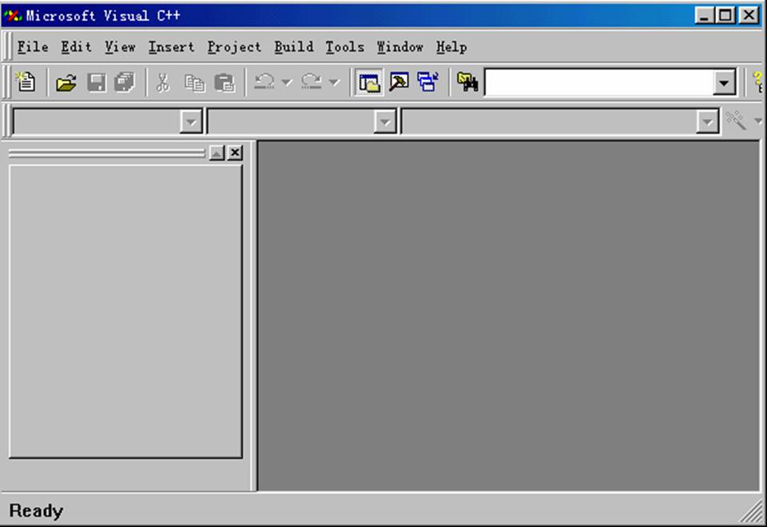
单击“File”菜单中“New”命令
VC++编译系统界面

Slide 23
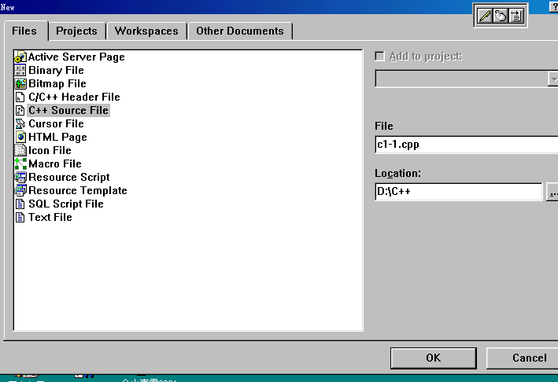
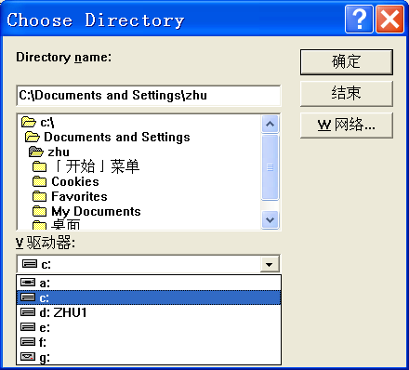
选择“Files”选项卡
输入文件名
选择C++源文件命令
输入文件存放位置
单击选择驱动器
选择驱动器或目录

Slide 24
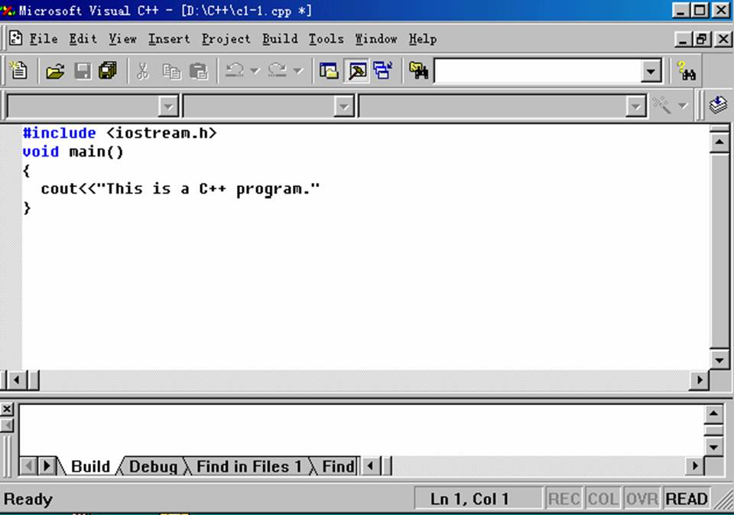
输入C++源代码
C++源文件编辑界面

Slide 25
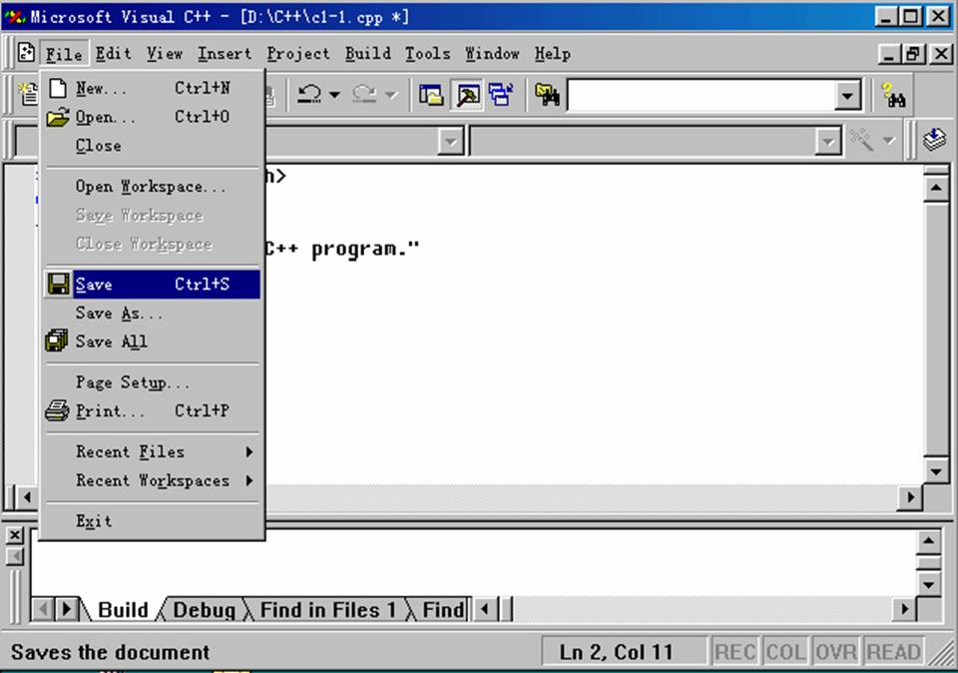
可以将此源代码另起文件名存盘

Slide 26
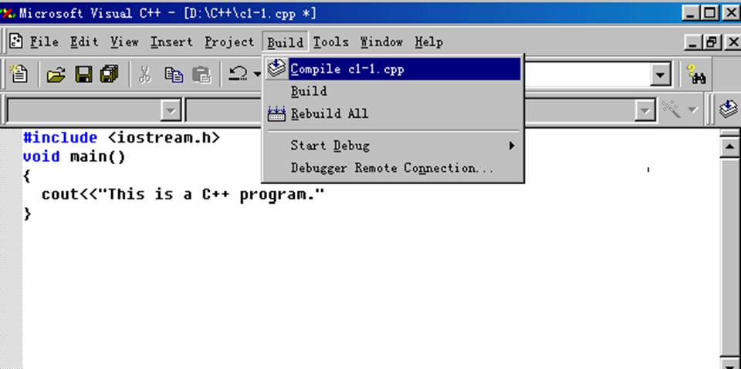
选择编译命令，将源文件.cpp生成.obj文件

Slide 27
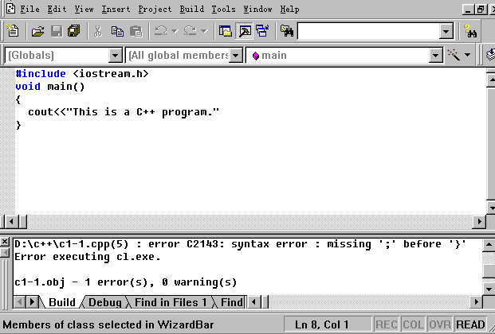
错误所在行
错误的原因
如果编译出错，会出现提示信息，指出错误的位置及种类

Slide 28
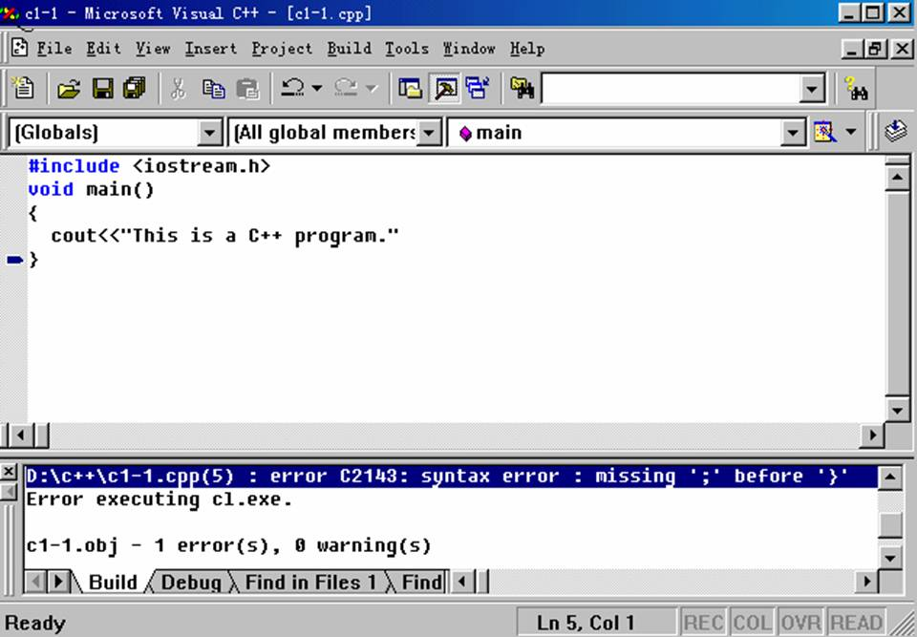
光标移到该行
双击错误所在行

Slide 29
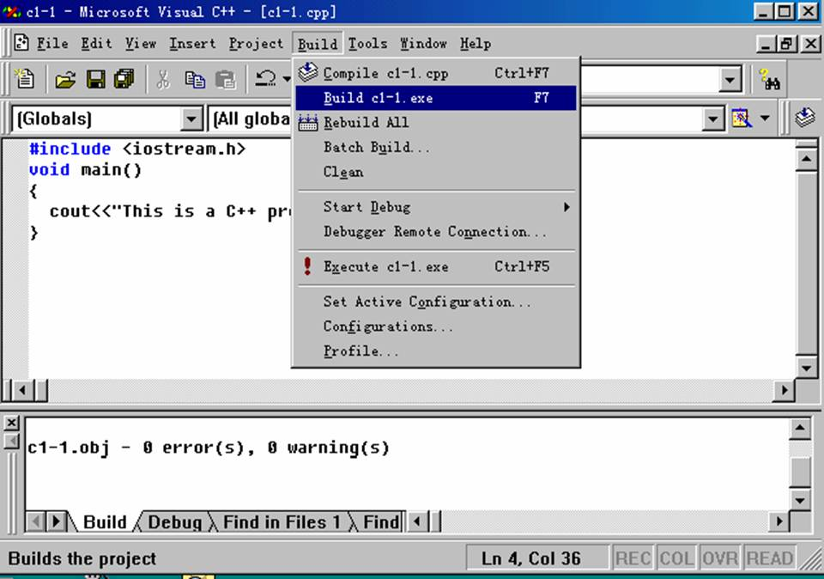
生成可执行文件
通过后单击该命令运行程序

Slide 30
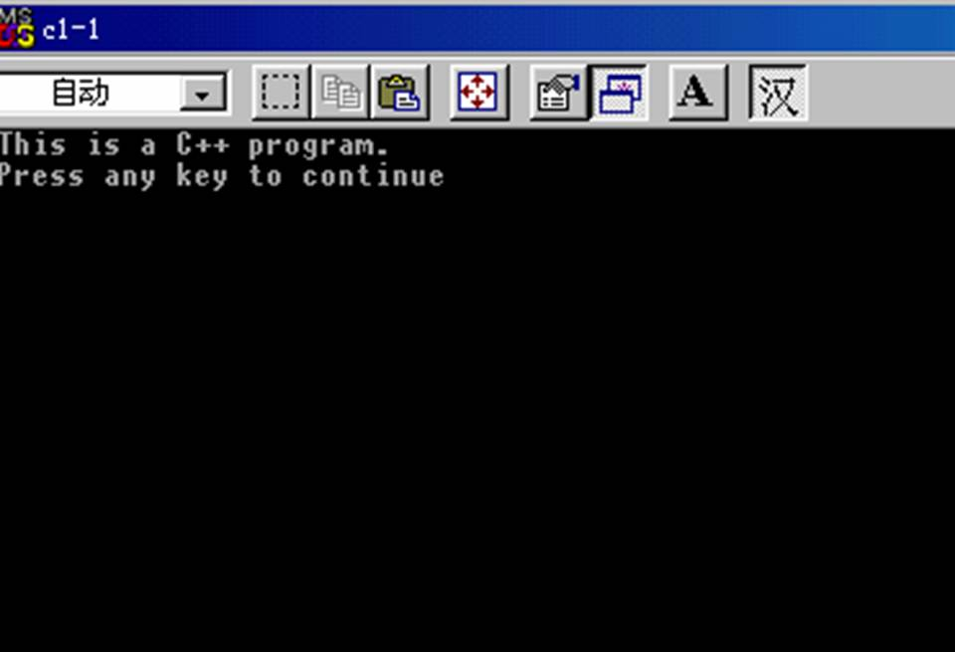
运行结果显示在DOS屏上

Slide 31
实例：输入圆的半径，求圆的周长和面积
数据描述：
半径，周长，面积均用实型数表示
数据处理：
输入半径 r；
计算周长 = 2*π*r ；
计算面积 = π* r² ；
输出半径，周长，面积；

Slide 32
用结构化方法编程，求圆的周长面积
// count the girth and area of circle
#include<iostream>
using namespace std ;
int main ()
{ double r, girth, area ;
const double PI = 3.1415 ;
cout << "Please input radius:\n" ;
cin >> r ;
girth = 2 * PI * r ;
area = PI * r * r ;
cout << "radius = " << r << endl ;
cout << "girth = " << girth << endl ;
cout << "area = " << area << endl ;
}

Slide 33
// count the girth and area of circle
#include<iostream>
using namespace std ;
int main ()
{ double r, girth, area ;
const double PI = 3.1415 ;
cout << "Please input radius:\n" ;
cin >> r ;
girth = 2 * PI * r ;
area = PI * r * r ;
cout << "radius = " << r << endl ;
cout << "girth = " << girth << endl ;
cout << "area = " << area << endl ;
}

Slide 34
// count the girth and area of circle
#include<iostream>
using namespace std ;
int main ()
{ double r, girth, area ;
const double PI = 3.1415 ;
cout << "Please input radius:\n" ;
cin >> r ;
girth = 2 * PI * r ;
area = PI * r * r ;
cout << "radius = " << r << endl ;
cout << "girth = " << girth << endl ;
cout << "area = " << area << endl ;
}
数据描述

Slide 35
// count the girth and area of circle
#include<iostream>
using namespace std ;
int main ()
{ double r, girth, area ;
const double PI = 3.1415 ;
cout << "Please input radius:\n" ;
cin >> r ;
girth = 2 * PI * r ;
area = PI * r * r ;
cout << "radius = " << r << endl ;
cout << "girth = " << girth << endl ;
cout << "area = " << area << endl ;
}
数据处理

Slide 36
// count the girth and area of circle
#include<iostream>
using namespace std ;
int main ()
{ double r, girth, area ;
const double PI = 3.1415 ;
cout << "Please input radius:\n" ;
cin >> r ;
girth = 2 * PI * r ;
area = PI * r * r ;
cout << "radius = " << r << endl ;
cout << "girth = " << girth << endl ;
cout << "area = " << area << endl ;
}
输入数据

Slide 37
// count the girth and area of circle
#include<iostream>
using namespace std ;
int main ()
{ double r, girth, area ;
const double PI = 3.1415 ;
cout << "Please input radius:\n" ;
cin >> r ;
girth = 2 * PI * r ;
area = PI * r * r ;
cout << "radius = " << r << endl ;
cout << "girth = " << girth << endl ;
cout << "area = " << area << endl ;
}
计算周长和面积

Slide 38
// count the girth and area of circle
#include<iostream>
using namespace std ;
int main ()
{ double r, girth, area ;
const double PI = 3.1415 ;
cout << "Please input radius:\n" ;
cin >> r ;
girth = 2 * PI * r ;
area = PI * r * r ;
cout << "radius = " << r << endl ;
cout << "girth = " << girth << endl ;
cout << "area = " << area << endl ;
}
输出计算结果

Slide 39
// count the girth and area of circle
#include<iostream>
using namespace std ;
int main ()
{ double r, girth, area ;
const double PI = 3.1415 ;
cout << "Please input radius:\n" ;
cin >> r ;
girth = 2 * PI * r ;
area = PI * r * r ;
cout << "radius = " << r << endl ;
cout << "girth = " << girth << endl ;
cout << "area = " << area << endl ;
}
注释行

Slide 40
// count the girth and area of circle
#include<iostream>
using namespace std ;
int main ()
{ double r, girth, area ;
const double PI = 3.1415 ;
cout << "Please input radius:\n" ;
cin >> r ;
girth = 2 * PI * r ;
area = PI * r * r ;
cout << "radius = " << r << endl ;
cout << "girth = " << girth << endl ;
cout << "area = " << area << endl ;
}
预编译指令
在程序编译之前把指定文件内容复制到此处

Slide 41
// count the girth and area of circle
#include<iostream>
using namespace std ;
int main ()
{ double r, girth, area ;
const double PI = 3.1415 ;
cout << "Please input radius:\n" ;
cin >> r ;
girth = 2 * PI * r ;
area = PI * r * r ;
cout << "radius = " << r << endl ;
cout << "girth = " << girth << endl ;
cout << "area = " << area << endl ;
}
使用标准命名空间

Slide 42
// count the girth and area of circle
#include<iostream>
using namespace std ;
int main ()
{ double r, girth, area ;
const double PI = 3.1415 ;
cout << "Please input radius:\n" ;
cin >> r ;
girth = 2 * PI * r ;
area = PI * r * r ;
cout << "radius = " << r << endl ;
cout << "girth = " << girth << endl ;
cout << "area = " << area << endl ;
}
函数头

Slide 43
用面向对象方法编程，求圆的周长和面积
分析
“圆”是抽象的类类型
半径？
实例化
建立具体的圆（对象）
圆的周长 ？
面积 ？

Slide 44
用面向对象方法编程，求圆的周长和面积
分析
圆类
数据成员
半径
成员函数
置半径值
求圆的半径
求周长
求面积
实例化

Slide 45
例1-2 用面向对象方法编程，求圆的周长和面积
#include<iostream>
using namespace std ;
class Circle
{ double radius ;
public :
void Set_Radius( double r ) { radius = r ; }
double Get_Radius() { return radius ; }
double Get_Girth() { return 2 * 3.14f * radius ; }
double Get_Area() { return 3.14f * radius * radius ; }
} ;
int main()
{ Circle A, B ;
A.Set_Radius( 6.23 ) ;
cout << "A.Radius = " << A.Get_Radius() << endl ;
cout << "A.Girth = " << A.Get_Girth() << endl ;
cout << "A.Area = " << A.Get_Area() << endl ;
B.Set_Radius( 10.5 ) ;
cout << "B.radius = " << B.Get_Radius() << endl ;
cout << "B.Girth=" << B.Get_Girth() << endl ;
cout << "B.Area = " << B.Get_Area() << endl ;
}

Slide 46
例1-2 用面向对象方法编程，求圆的周长和面积
#include<iostream>
using namespace std ;
class Circle
{ double radius ;
public :
void Set_Radius( double r ) { radius = r ; }
double Get_Radius() { return radius ; }
double Get_Girth() { return 2 * 3.14 * radius ; }
double Get_Area() { return 3.14 * radius * radius ; }
} ;
int main()
{ Circle A, B ;
A.Set_Radius( 6.23 ) ;
cout << "A.Radius = " << A.Get_Radius() << endl ;
cout << "A.Girth = " << A.Get_Girth() << endl ;
cout << "A.Area = " << A.Get_Area() << endl ;
B.Set_Radius( 10.5 ) ;
cout << "B.radius = " << B.Get_Radius() << endl ;
cout << "B.Girth=" << B.Get_Girth() << endl ;
cout << "B.Area = " << B.Get_Area() << endl ;
}
Circle 类定义

Slide 47
例1-2 用面向对象方法编程，求圆的周长和面积
#include<iostream>
using namespace std ;
class Circle
{ double radius ;
public :
void Set_Radius( double r ) { radius = r ; }
double Get_Radius() { return radius ; }
double Get_Girth() { return 2 * 3.14 * radius ; }
double Get_Area() { return 3.14 * radius * radius ; }
} ;
int main()
{ Circle A, B ;
A.Set_Radius( 6.23 ) ;
cout << "A.Radius = " << A.Get_Radius() << endl ;
cout << "A.Girth = " << A.Get_Girth() << endl ;
cout << "A.Area = " << A.Get_Area() << endl ;
B.Set_Radius( 10.5 ) ;
cout << "B.radius = " << B.Get_Radius() << endl ;
cout << "B.Girth=" << B.Get_Girth() << endl ;
cout << "B.Area = " << B.Get_Area() << endl ;
}
数据成员

Slide 48
例1-2 用面向对象方法编程，求圆的周长和面积
#include<iostream>
using namespace std ;
class Circle
{ double radius ;
public :
void Set_Radius( double r ) { radius = r ; }
double Get_Radius() { return radius ; }
double Get_Girth() { return 2 * 3.14 * radius ; }
double Get_Area() { return 3.14 * radius * radius ; }
} ;
int main()
{ Circle A, B ;
A.Set_Radius( 6.23 ) ;
cout << "A.Radius = " << A.Get_Radius() << endl ;
cout << "A.Girth = " << A.Get_Girth() << endl ;
cout << "A.Area = " << A.Get_Area() << endl ;
B.Set_Radius( 10.5 ) ;
cout << "B.radius = " << B.Get_Radius() << endl ;
cout << "B.Girth=" << B.Get_Girth() << endl ;
cout << "B.Area = " << B.Get_Area() << endl ;
}
成员函数

Slide 49
例1-2 用面向对象方法编程，求圆的周长和面积
#include<iostream>
using namespace std ;
class Circle
{ double radius ;
public :
void Set_Radius( double r ) { radius = r ; }
double Get_Radius() { return radius ; }
double Get_Girth() { return 2 * 3.14 * radius ; }
double Get_Area() { return 3.14 * radius * radius ; }
} ;
int main()
{ Circle A, B ;
A.Set_Radius( 6.23 ) ;
cout << "A.Radius = " << A.Get_Radius() << endl ;
cout << "A.Girth = " << A.Get_Girth() << endl ;
cout << "A.Area = " << A.Get_Area() << endl ;
B.Set_Radius( 10.5 ) ;
cout << "B.radius = " << B.Get_Radius() << endl ;
cout << "B.Girth=" << B.Get_Girth() << endl ;
cout << "B.Area = " << B.Get_Area() << endl ;
}
建立对象
（类类型变量）

Slide 50
例1-2 用面向对象方法编程，求圆的周长和面积
#include<iostream>
using namespace std ;
class Circle
{ double radius ;
public :
void Set_Radius( double r ) { radius = r ; }
double Get_Radius() { return radius ; }
double Get_Girth() { return 2 * 3.14 * radius ; }
double Get_Area() { return 3.14 * radius * radius ; }
} ;
int main()
{ Circle A, B ;
A.Set_Radius( 6.23 ) ;
cout << "A.Radius = " << A.Get_Radius() << endl ;
cout << "A.Girth = " << A.Get_Girth() << endl ;
cout << "A.Area = " << A.Get_Area() << endl ;
B.Set_Radius( 10.5 ) ;
cout << "B.radius = " << B.Get_Radius() << endl ;
cout << "B.Girth=" << B.Get_Girth() << endl ;
cout << "B.Area = " << B.Get_Area() << endl ;
}
通过对象
调用类的成员函数

Slide 51
作业
构建一个课程类
课程的主要特征有课程名、课程号和学分；
基本操作包括：
设置课程信息
打印课程信息
显示学分
显示课程号
显示分数

Slide 52
作业
查阅资料，对比C++在C的基础上增加了哪些新的特性

